Slide 1
Кем быть? Профессии
Профориентация младших школьников

Slide 2
У меня растут года, будет и семнадцать. Где работать мне тогда, чем заниматься?

Slide 3
Профессия
Основной род занятий, трудовой деятельности человека; ремесло, специальность.
Род трудовой деятельности, занятий, требующих специальной подготовки.
Занятие, деятельность, род занятий, специальность.

Slide 4
Классификация профессий
«Человек – природа» – работники имеют дело с растительными и животными организмами, микроорганизмами и условиями их существования. Например, мастер-плодоовощевод, агроном, зоотехник, ветеринар, микробиолог.

Slide 5
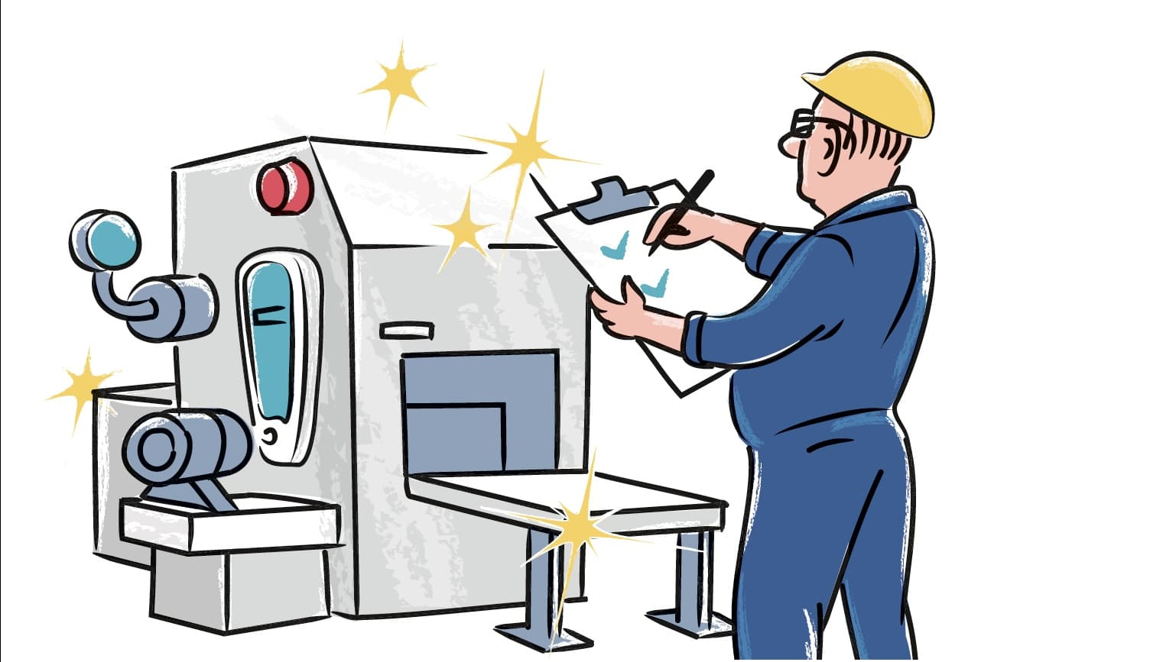
«Человек – техника» – работники имеют дело с неживыми, техническими объектами труда. Например, слесарь-сборщик, техник-механик, инженер-механик, техник-технолог общественного питания, инженер-электрик.

Slide 6
«Человек – человек» – предметом интереса, распознания, обслуживания, преобразования здесь являются социальные системы, сообщества, группы населения, люди разного возраста. Например, продавец, парикмахер, врач, учитель и т.д.

Slide 7
«Человек – знаковая система» – интерес представляют естественные и искусственные языки, условные знаки, символы, цифры, формулы. Например, математик, редактор издательства, программист, языковед и т.д.

Slide 8
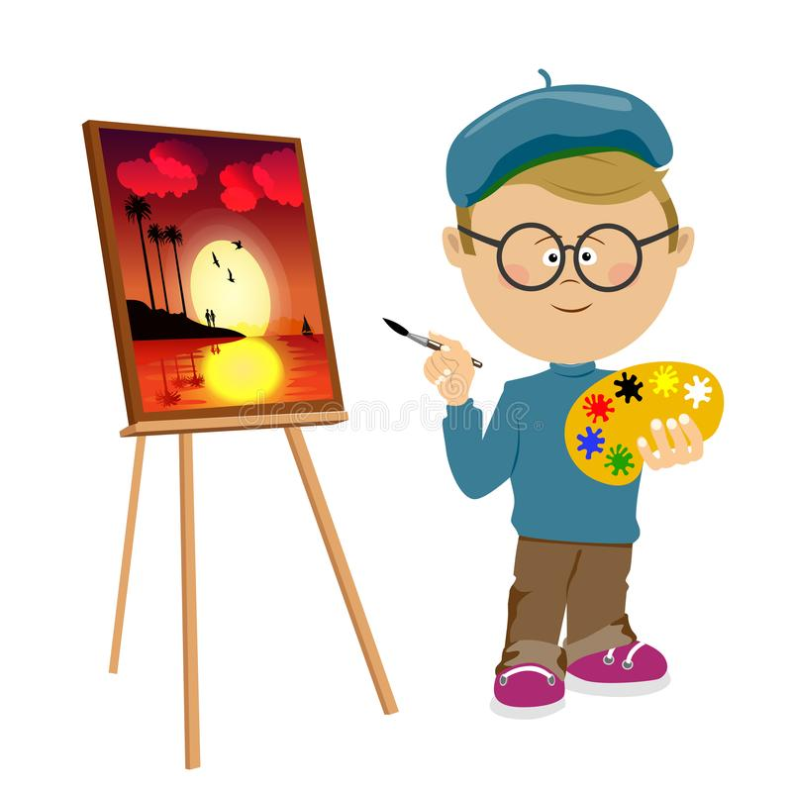
«Человек – художественный образ» – в профессиях данного типа мир видится работником, прежде всего, как некая данность, в которой можно найти, выделить красивое, прекрасное. Такого человека мир волнует, как область, которую можно преобразовать и в которую можно привнести красоту, удобство, затрагивающую эмоции форму какого-то содержания. Например, художник-декоратор, художник-реставратор, настройщик музыкальных инструментов, артист балета, актер драматического театра и т.д.

Slide 9
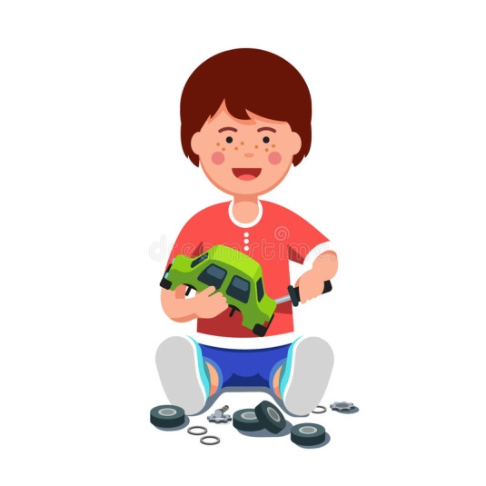
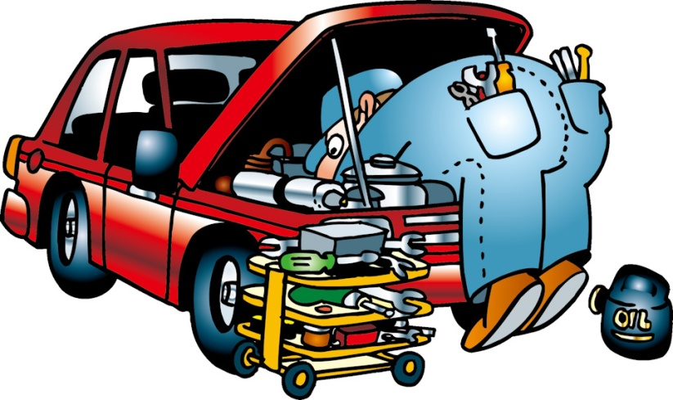
Ваше увлечение может стать профессией. Любое Ваше увлечение может быть ценным с профессиональной точки зрения. И если Вы умеете делать красивые вещи, шить, вкусно готовить, стричь, делать массаж или уколы, выращивать цветы или разводить домашних животных, ремонтировать бытовую технику, писать компьютерные программы, играть в шахматы, то Вы не только имеете возможность полноценно отдыхать, общаться с интересными людьми и быть интересным собеседником.

Slide 10
Профессии, которые важны сейчас и будут востребованы в будущем.
Медики. Специалисты, работающие в медицинской отрасли, независимо от того дипломированный это врач, работник среднего или младшего медицинского персонала (медсестра, медбрат, лаборант, санитарка и т.д.). Другими словами, будут востребованы работники всех профессий, так или иначе имеющего отношение к медицине.

Slide 11
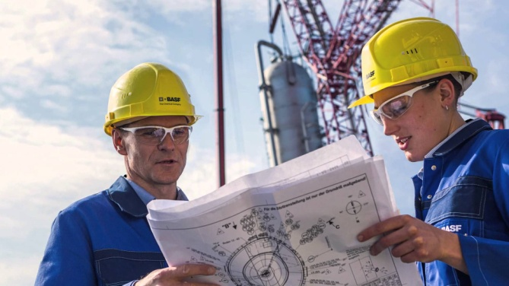
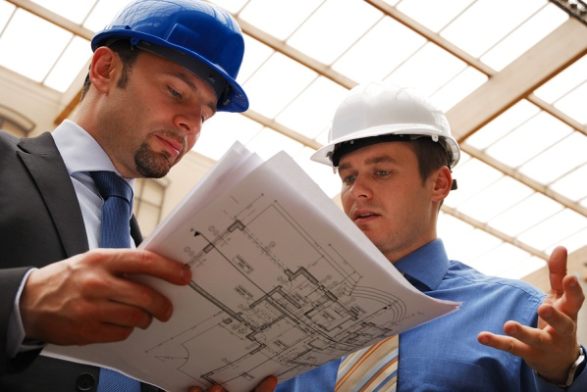
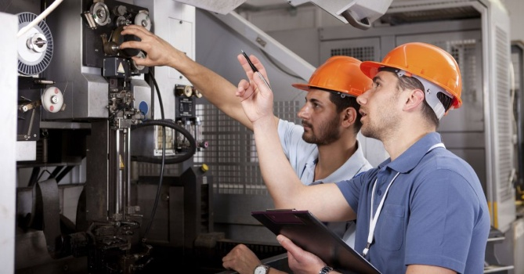
Инженер – это специалист-изобретатель, который создает или совершенствует технические механизмы. Специалисты инженерных профессий работают в машиностроении, добыче нефти и газа, строительстве, на всех типах производства. Они задействованы на каждом этапе создания продукта. Поэтому есть специалисты, которые проектируют, те, что налаживают производство деталей. Есть инженеры, которые следят за безопасностью, и те, кто обслуживает созданную технику.

Slide 12
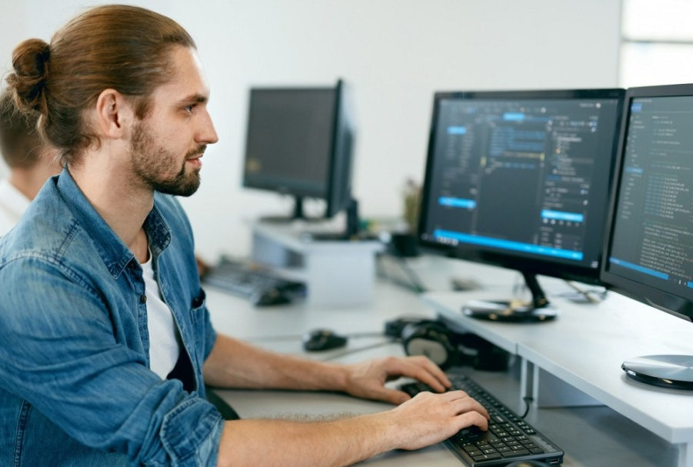
Программист – это специалист, создающий исходный код для программы. Такой программой может быть операционная система компьютера, видеоигра, web или мобильное приложение и даже алгоритм работы микроволновки. По специализации программисты делятся на системных, прикладных и веб-программистов. Прикладные программисты занимаются написанием различных программ и приложений. Системные программисты занимаются созданием операционных систем (например, Android или iOS). Веб-программисты разрабатывают интернет-сайты и программы, которые поддерживают работу этих сайтов.

Slide 13
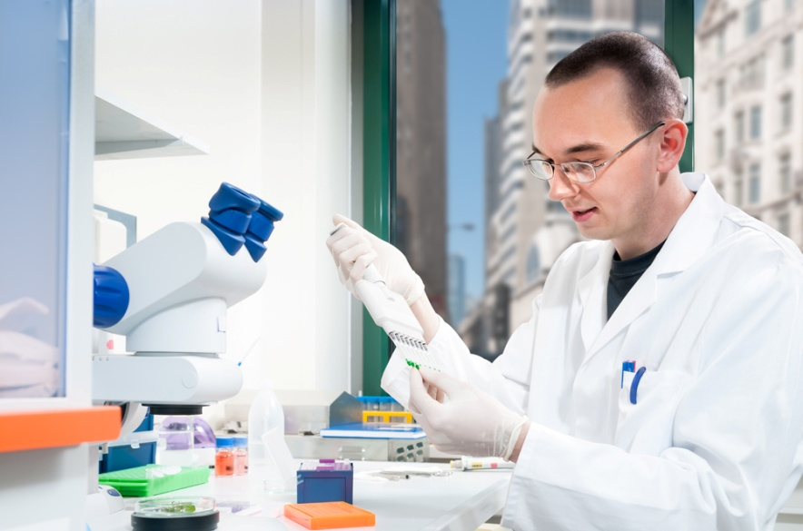
Биоинженер – специалист, который целенаправленно занимается изменением свойств живого организма. Биоинженеры работают с живыми организмами и системами, применяют в своей работе передовые технологии и достижения науки для решения медицинских проблем. Специалисты участвуют в разработке и создании новых приборов и оборудования. Также они участвуют в разработке новых процедур, опираясь на междисциплинарные знания. Таким образом появляются новые технологии, способны облегчить жизнь людей.

Slide 14
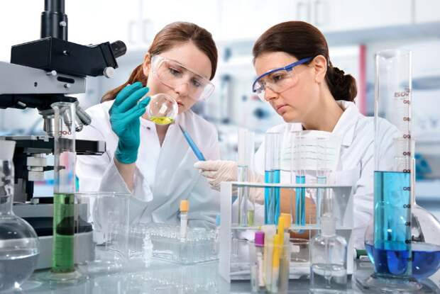
Биохимик – специалист, занимающийся изучением химического состава живых организмов и клеток, а также химических процессов, являющихся основой их жизнедеятельности. Открытия, сделанные биохимиками, позволяют определить механизм развития многих заболеваний, создавать лекарственные препараты с минимальным количеством побочных эффектов, повысить урожайность или вывести новые сорта культурных растений.

Slide 15
Геолог — специалист по изучению состава и строения горных пород с целью поисков и разведки месторождений полезных ископаемых. Социально-экономическое значение труда геологов невероятно велико. Их героический и самоотверженный труд обеспечивает развитие экономики страны. Россия — богатейшая страна в мире, на территории которой в огромном количестве расположены месторождения самых разных полезных ископаемых.

Slide 16
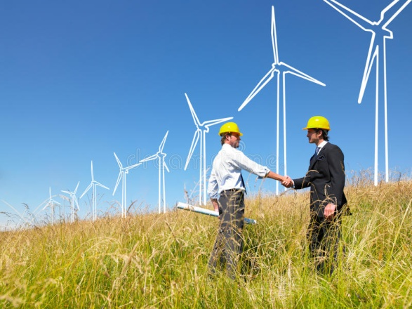
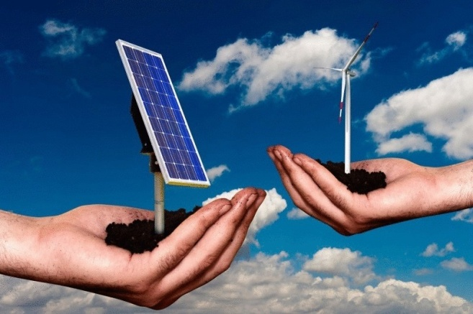
Инженеры по возобновляемой энергии разрабатывают, планируют, эксплуатируют и контролируют системы для использования возобновляемых источников энергии, например, ветряные электростанции, фотоэлектрические системы, солнечные тепловые и геотермальные системы или системы, которые генерируют тепло или полезный газ из биомассы.

Slide 17
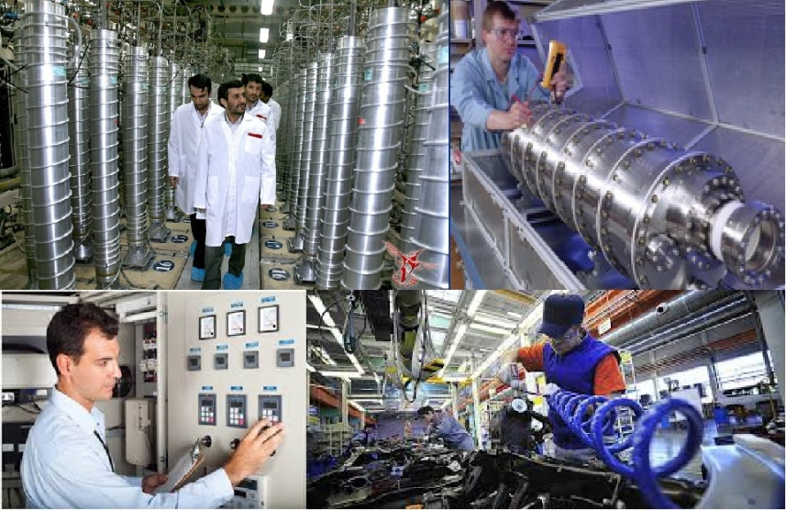
Физики-ядерщики работают на атомных электростанциях и следят за тем, как протекает работа энергоустановок. Сегодня атомная энергетика – это основа экономики многих стран, а ядерная физика стала самой настоящей прикладной дисциплиной. Физик-ядерщик смотрит за тем, чтобы ядерный реактор работал нормально: он следит за его состоянием, снимает показатели с приборов и делает выводы на основе полученных цифр, перезагружает и запускает новые реакторы.

Slide 18
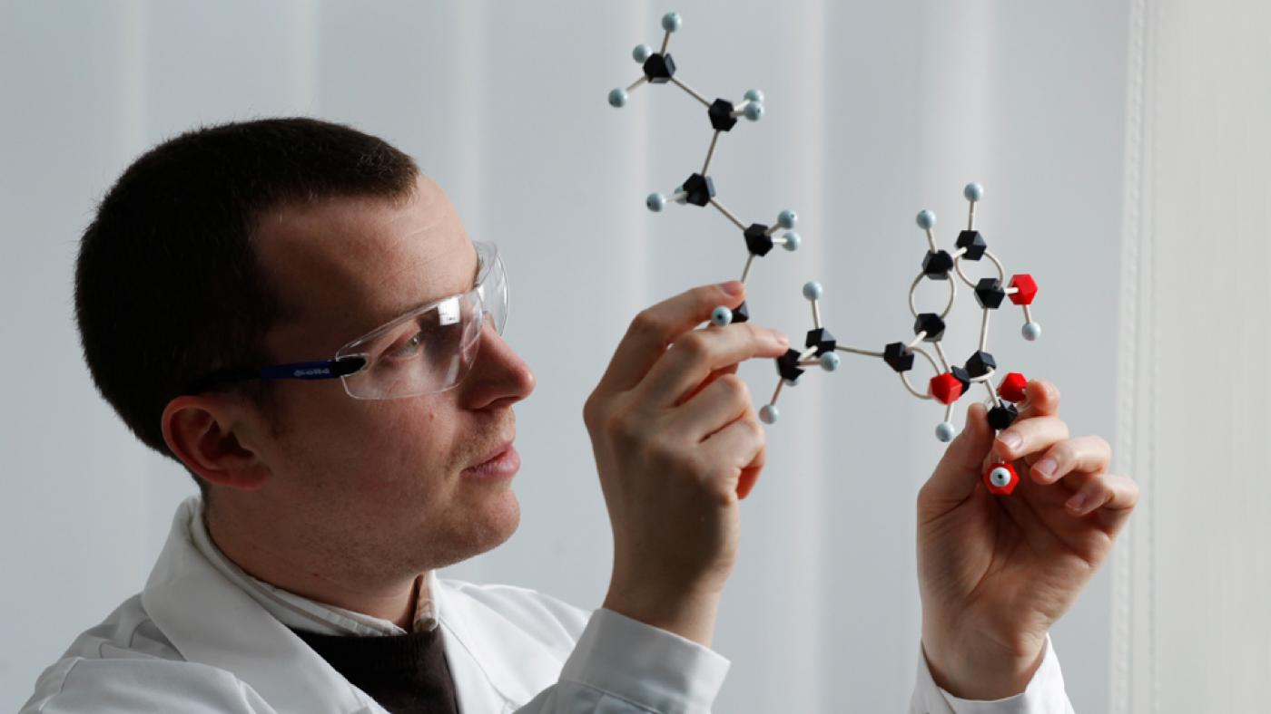
Нанотехнолог —учёный, который исследует материалы на молекулярном и атомарном уровне. Нанотехнологи создают новые материалы с чётко заданной атомарной структурой. К нанотехнологиям относят также разработку и создание электронных схем, основанных на элементах размером с молекулу или атом. Разработку роботов (наномашин, нанороботов) размером с молекулу. А также методы исследования таких объектов.

Slide 19
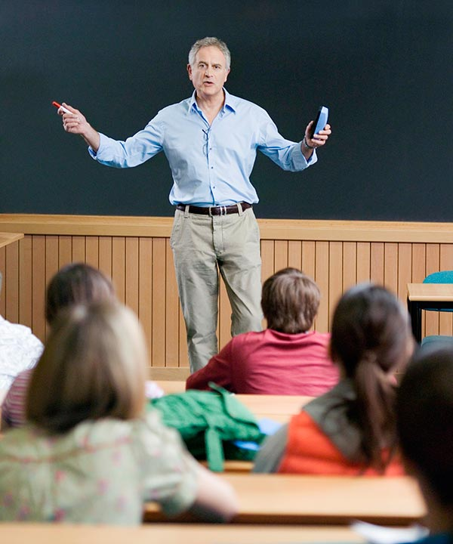
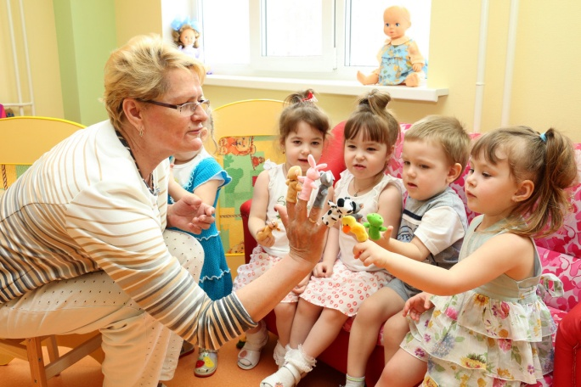
На данный момент профессия педагога является одной из востребованных профессий на всей планете. Ее можно разделить на несколько специальностей: воспитатель, учитель, вожатый, преподаватель, психолог. Все они так или иначе занимаются педагогикой и взаимодействуют с детьми.
Учитель работает над самой ответственной задачей — он формирует человека. Педагог — это инженер человеческих душ.

Slide 20
Выбирай интересное для тебя дело! Становись мастером этого дела! И твоя работа всегда будет приносить радость!
Наслаждайтесь тем, что вы делаете и вы никогда в своей жизни не будете работать. Билл Гейтс
Счастье не в том, чтобы делать всегда, что хочешь, а в том, чтобы всегда хотеть того, что делаешь. Лев Николаевич Толстой
Решающую роль в работе играет не всегда материал, но всегда мастер. Максим Горький

Slide 21
Спасибо за внимание!

